Slide 1
НАРУШЕНИЯ ПИСЬМЕННОЙ РЕЧИ ВСТРЕЧА С ЛОГОПЕДОМ
О.В. Елецкая,
канд. пед. наук, доцент,
зав. каф. логопедии
ЛГУ им. А.С. Пушкина,
Санкт-Петербург

Slide 2
Что такое «навык письма»?

Slide 3
Навык письма связан с устной речью и имеет собственную психологическую, сенсомоторную базу.

Slide 4
Алексей Николаевич Леонтьев, 1903-1979
По А.Н. Леонтьеву, (1983)
письмо включает три основные операции:
а) символическое обозначение звуков речи, т. е. фонем,
б) моделирование звуковой структуры слова с помощью графических символов
в) графо-моторные операции.
Каждая из них является как бы самостоятельным навыком (подсистемой) и имеет соответствующее психологическое обеспечение.

Slide 5
а) Навык символизации, т. е. буквенного обозначения фонем,
формируется на основе развивающихся у ребенка способностей к символизации более широкого плана: символической игры, изобразительной деятельности и др.
Кроме того, необходимой его предпосылкой является достаточная зрелость фонематического восприятия и языкового сознания [Левина Р. Е., 1940].

Slide 6
б) Моделирование звуковой структуры слова с помощью букв.
Реализация данного навыка на начальной стадии обучения грамоте происходит в два этапа:
сначала выполняется фонологическое структурирование звуковой стороны слова, т. е. установление временной последовательности фонем, из которых оно состоит,
а затем производится трансформация временной последовательности фонем в пространственную последовательность букв.

Slide 7
в) Графо-моторные навыки
являются конечным эффекторным звеном в цепочке операций, составляющих письмо. Тем самым они могут оказывать влияние не только на каллиграфию, но и на весь процесс письма в целом. Например, наличие затруднений в изображении букв иногда настолько загружает внимание ребенка, что дезорганизует и все предшествующие операции.

Slide 8
Сенсомоторная база, или комплекс функциональных предпосылок письма, представляет собой многоуровневую систему, включающую большое количество когнитивных и речевых функций. Достигая минимально необходимого уровня зрелости, они создают оптимальные возможности для осуществления операций звуко-буквенной символизации, графического моделирования звуковой структуры слов и реализации графо-моторной программы.

Slide 9
Первые два рода операций в ситуациях фонетического письма (по правилам русской графики) протекают несколько иначе, чем в тех случаях, где требуется использование орфографических правил.

Slide 10
В первом случае ключевым процессом является
фонематический анализ,
акустико-артикуляторная дифференциация фонем
установление звуко-буквенных соответствий по правилам графики.
Основная нагрузка при этом падает на операции фонематического анализа и актуализацию звуко-буквенных ассоциаций.

Slide 11
Во втором — более важным становится
морфологический и
лексико-грамматический анализ слов и предложений.
Ключевой операцией здесь является решение орфографической задачи.

Slide 12
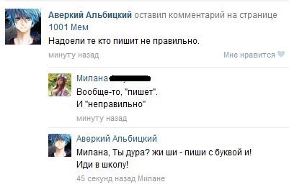
Наибольшие трудности у детей вызывает не запоминание правил орфографии, а обнаружение орфограммы, выбор необходимого правила, адекватного данной ситуации, и решение орфографической задачи с помощью выбранного правила.

Slide 13
Психологическая структура деятельности письма несколько различается при создании разных форм письменной продукции:
списывании,
диктанте,
изложении,
сочинении,
письменном сообщении различных жанров (письмо друзьям, дневник, конспект лекции, заявление, научное или художественное произведение).

Slide 14
Дополнительной сложностью, которая привносится в психологическую структуру творческой работы, является несовпадение жанров устных и письменных высказываний.
У детей это расхождение особенно велико, так как у многих из них преобладает ситуативная, диалогическая форма речи. В основе же письменной речи лежит контекстная, монологическая речь.

Slide 15
Центр повышения квалификации ЛГУ им. А.С. Пушкина
http://lengu.ru/pages/podrazdeleniya/centr-povysheniya-kvalifikacii.php

Slide 16
Центр креативной педагогики и психологии
http://ckpp.spb.ru/vcommand

Slide 17
Преподаватели видят, что детей с логопедическими проблемами за последнее время в процентном отношении стало намного больше. Подтверждает ли эти наблюдения логопедическая наука?

Slide 18
Исследования М.М. Безруких показали, что количество детей, не готовых к обучению в школе, в 1980-х гг. в городе достигало 50 %, а в сельской местно­сти — 75 %.
По данным исследований петербургских ученых, в 1997— 1999 гг. среди первоклассников городских школ уже 59,7 % оказались не готовыми к школьному обучению.

Slide 19
Дети группы риска
• состояния риска академической неуспешности, обусловленные тем, что ученикам предъявляются требования, не соответствую­щие уровню развития у них значимых для школы интеллектуаль­ных и психофизиологических функций;
• состояния социального риска, возникающие на фоне нарушений социально-личностных отношений ребенка с окружающей средой или личного внутреннего конфликта, который может быть связан с негативными переживаниями;
• состояния риска по здоровью, вызванные чрезмерным нервно-психическим напряжением ребенка, которое может быть предопределено и внешними по отношению к нему, и внутренними факторами. К первым относится завышенный уровень требований, предъявляемых как школой, так и родителями, ко вторым — состояние соматического и нервно-психического здоровья ученика; • состояния комплексного риска, включающие в себя в той или иной степени признаки перечисленных выше состояний.

Slide 20
Что такое дислексия и дисграфия?

Slide 21
Нарушения письменной речи
Нарушения письменной речи
Нарушения чтения
Алексия
Дислексия
Нарушения письма
Аграфия
Дисграфия
Дизорфография

Slide 22
Дислексия
частичное расстройство процесса овладения чтением, проявляющееся в многочисленных повторяющихся ошибках стойкого характера, обусловленное несформированностью психических функций, участвующих в процессе овладения чтением.

Slide 23
Дисграфия
частичное нарушение процесса письма, проявляющееся в стойких, повторяющихся ошибках, обусловленных несформированностью высших психических функций, участвующих в процессе письма.

Slide 24
Что такое дизорфография. Её причины и симптомы. Лень, невнимательность или дизорфография?

Slide 25
Дизорфография - специфическое системное расстройство формирования и автоматизации орфографического навыка письма, препятствующее полноценному овладению школьниками письменной речью и совершенствованию их лингвистических способностей. В основе этого расстройства лежит нарушение онтогенеза базовых предпосылок психической деятельности, отрицательно влияющие на своевременное и полноценное развитие операционально-технологических составляющих функциональной системы орфографически правильного письма.

Slide 26
Отграничение дизорфографий от нормативного формирования орфографического навыка письма и от дидактогенной (ложной) дизорфографии

Slide 27
 | Состояние орфографического навыка
Дифф. критерий | Норма | Дизорфография | «Врождённая» грамотность | Дидактогенная (ложная) дизорфогра-фия
Понимание сущности и значимости правил орфографии. | Понимают значимость правил орфографии для формирования орфографически грамотного письма, что говорит о сформированной мотивационной основе к их изучению. | Мотивация к изучению орфографического правила в данной группе школьников представляется неоднородной. | Считают важным знание правил орфографии, хотя, чаще всего, затрудняются в аргументации своей позиции. | Не считают необходимым изучать орфографические правила, объясняя свою позицию тем, что это «скучно», «неинтересно» или «бесполезно».

Slide 28
 | Состояние орфографического навыка
Дифф. критерий | Норма | Дизорфография | «Врождённая» грамотность | Дидактоген-ная (ложная) дизорфография
Способность воспроизводить по памяти научно-учебный текст лингвистического содержания. | Дети знают и осознают большинство орфографичес-ких правил, вне зависимости от времени изучения правила насыщенности лингвистической терминологией и развёрнутости алгоритма. | Орфографические правила, как правило, знакомы, но воспроизводятся механически, без должного осмысления. | Часто испытывают существенные затруднения при необходимости воспроизвести наизусть текст лингвистического содержания. | В большинстве случаев не могут вспомнить содержание правил орфографии и примеров, иллюстрирующих их содержание.

Slide 29
 | Состояние орфографического навыка
Дифф. критерий | Норма | Дизорфография | «Врождённая» грамотность | Дидактоген-ная (ложная) дизорфография
Актуальный уровень сформированности орфографического навыка письма. | Уровень выполнения заданий повышается в зависимости от времени, потраченного на автоматизацию орфографического навыка письма по правилу. При выполнении заданий на неизученные правила, количественные результаты существенно ухудшаются. | Качество работ стабильно лучше при решении давно знакомой орфографической задачи, чем с незнакомой, но, тем не менее, всегда существенно ниже, чем в популяции. | Практически одинаково успешно справляются как, с давно знакомыми орфографическими задачами, так и с теми, которые пока не изучались в курсе обучения русскому языку. | Результаты работы стабильно низкие, вне зависимости от времени, отведённого на изучение правила и степени знакомства с ним.

Slide 30
 | Состояние орфографического навыка
Дифф. критерий | Норма | Дизорфография | «Врождённая» грамотность | Дидактогенная (ложная) дизорфография
Состояние показате-лей интел-лектуального разви-тия по методике Д. Вексле-ра (WISC) | Показатели интеллектуального развития соответствует возрастной норме. | Показатели интеллектуального развития соответствует возрастной норме, часто нижней её границе. | Показатели интеллектуального развития соответствует возрастной норме. | Показатели интеллектуального развития зачастую оказывались ниже 80 баллов
Оценка успевае-мость по школьным предметам (кроме предмета «русский язык»). | Стабильно высокие оценки. | Успеваемость нестабильна. Характеризуется неравномерностью и колебаниями как по отдельным предметам, так и в различные временные отрезки. | Успевают по всем предметам. | Стабильно низкие показатели успеваемости по всем школьным предметам.

Slide 31
Типология специфических симптомов дизорфографии
СИМПТОМЫ ДИЗОРФОГРАФИИ
II ТИП
Орфографические ошибки в корнях слов
смешение безударных гласных О-А, Е-И, Я-И-Е как стремление пишущего к фонематичности (сталовая, затимно, потрисение);
замены безударных гласных О-А, Е-И, Я-И-Е, происхождение которых можно объяснить орфографическим гиперизмом или ошибочным написанием, которое возникло в результате применения орфографического правила в том случае, когда использование его избыточно (фантозировать, посенел, потресение);
пропуск непроизносимых согласных: усный, лесница;
вставки непроизносимых согласных по ложной аналогии с известными словами: отвестно как: честно, известно;
ошибки написания проверяемых согласных в корне слова: в словах со стечением согласных (трупка, лотка) и в конце слова (гот, ёш);
ошибки в правописании букв О-Ё после шипящих в корне слова (причоска, шёрох).
I ТИП
недостаточная сформированность у детей грамматических понятий и соответствующего терминологического словаря;
низкий уровень усвоения правил и закономерностей функционирования языковых единиц;
неполноценность лингвистического мышления (прежде всего, операций морфемного, морфологического и словообразовательного анализа) и чувства языка;
слабая мотивация детей к изучению орфографических правил;
неспособность опираться в письменной деятельности на правила,
усвоить и применять в письме алгоритм орфографических действий.
Орфографические ошибки в приставках
написание звонких и глухих согласных на границе с корнем (натстроить, одступили);
правописание гласных (пабежали, праснулись)
Орфографические ошибки в окончаниях слов
отсутствие подобных окончаний в системе флексий существительных: охотиться за рыбоми; прилагательных: светлаи пятнышки, непралазнай чащи; глаголов: пенется, гоняится;
неправильный выбор безударных окончаний существительных 2 склонения при нейтрализация фонем <э> и <и>, когда такие грамматические особенностей части речи, как падеж и тип склонения не учитываются: в маи, по округи;
игнорирование типа склонения существительных при написании существительных с основой на шипящий: сосновых чащ, из-за тучь, ноч;
ошибочное написание Ь вследствие того, что необходимость маркирования мягкости согласных на письме по правилам графики школьниками осознаётся, а краткая форма имени прилагательного с основой на шипящий не опознана: голос всеведущь и певучь;
неправильное написание безударных окончаний, произведенное в результате отсутствия учёта грамматической характеристики рода, числа, падежа прилагательных: в яблоневам саду, в берёзовай роще [123];
ошибки вследствие трудности в осознании формы глагола: идёш, дышиш;
ошибки, обусловленные игнорированием типа спряжения глагола при выборе формообразующих аффиксов: начинаится, зависет.

Slide 32
Почему это происходит?

Slide 33
Причины возникновения нарушений письменной речи
вредными воздействиями в перенатальном периоде развития или наследственной предрасположенностью задержка в формировании важных для письма функциональных систем;
нарушения устной речи органического генеза;
трудности становления у ребенка функциональной асимметрии полушарий (латерализации);
задержка в осознании ребенком схемы тела;
как следствие нарушения восприятия пространства и времени, анализа и воспроизведения пространственной и временной последовательности.

Slide 34
Как до школы можно определить, есть ли у ребёнка склонность к дисграфии и дислексии?

Slide 35
Механизмы дислексий
Несформированность компонентов речевой (языковой) системы
Фонематического восприятия, анализа и синтеза
Слогового внализа и синтеза
Несформированность неречевых психических функций
Зрительного гнозиса
Зрительного мнезиса
Морфолого-синтаксического анализа и синтеза
Лексики
Зрительного анализа и синтеза
Пространственных представлений
Зрительно-моторной координации

Slide 36
Механизмы дисграфии Психологический подход к анализу механизмов дисграфии
Дисграфия, обусловленная расстройством общефункциональных механизмов речевой деятельности
Мышление
Восприятие
Память
Внимание

Slide 37
Механизмы дисграфии Психолингвистический подход к анализу механизмов дисграфии
При дисграфии нарушаются специфические операции продуцирования письма
Анализ предложений на слова
Слоговой анализ и синтез
Дифференциация фонем
Фонематический анализ
Перевод фонемы на уровень зрительной символики
Зрительно-моторная координация
Моторная реализация букв

Slide 38
Какие именно проблемы выявляются у сегодняшних школьников?

Slide 39
Классификация дислексий
Классификация дислексий
(по Р.И. Лалаевой)
Дислексии, обусловленные несформированностью речевых психических функций
Фонематическая
Аграмматическая
Дислексии, обусловленные несформированностью неречевых психических функций
Оптическая
Семантическая
Мнестическая
Тактильная

Slide 40
Классификация дисграфий
Классификация дисграфий (по Р.И. Лалаевой)
Артикуляторно-акустическая дисграфия
Дисграфия на почве нарушения фонемного распознавания
Дисграфия на почве нарушения языкового анализа и синтеза
Аграмматическая дичграфия
Оптическая дисграфия

Slide 41
Что должно насторожить учителя начальной школы? В каких случаях он должен отправлять ребёнка к логопеду?

Slide 42
Симптоматика дислексий
Симптоматика
Нарушение технической стороны процесса письма
Брадилексия
Неусвоение букв (незнание, замены)
Нарушение понимания читаемого
Вследствие нарушения техники чтения
Побуквенное чтение
Искажения звукослоговой структуры слова
Вербальные парафазии
Аграмматизмы
При технически правильном чтении

Slide 43
Виды дисграфических ошибок по Р.И. Лалаевой
Симптоматика
Брадиграфия
Нарушения почерка
Искажение зрительного образа букв
Замены букв
Слитное или раздельное написание слов
Искажение звукослоговой структуры слов
Аграмматизмы

Slide 44
Дисграфия на почве нарушений языкового анализа и синтеза
Механизмы
Нарушение анализа предложения на слова
Симптоматика
Слитное и раздельное написание слов
Нарушение слогового анализа и синтеза
Симптоматика
Нарушение фонематического анализа и синтеза
Симптоматика
Пропуски, перестановки слогов
Искажения звукослоговой структуры слова

Slide 45
Дисграфия на почве нарушений языкового анализа и синтеза

Slide 46
Артикуляторно-акустическая дисграфия
Механизмы
Опора на неправильное проговаривание в процессе письма
Симптоматика
Замены букв, соответствующие заменам звуков в устной речи

Slide 47
Дисграфия на почве нарушений фонемного распознавания (акустическая)
Механизмы
Нарушение слуховой дифференциации звуков речи
Симптоматика
Замены букв, обозначающих фонетически близкие звуки

Slide 48
Дисграфия на почве нарушений фонемного распознавания (акустическая)

Slide 49
Оптическая дисграфия
Оптическая дисграфия
Симптоматика
Искажённое написание слов
Замены букв. Графически сходных
Механизмы
Нарушение зрительного гнозиса
Нарушение зрительного мнезиса
Несформированность зрительного анализа
Нарушение зрительно-моторной координации
Нарушение пространственных представлений

Slide 50
Оптическая дисграфия

Slide 51
В каких случаях логопеды в поликлинике и в школе могут отказаться от ученика? Что делать, если преподаватель посылает к логопеду, а логопед отказывается заниматься?

Slide 52
ПРЕДЕЛЬНАЯ НАПОЛНЯЕМОСТЬ ГРУПП ОБУЧАЮЩИХСЯ, ИМЕЮЩИХ НАРУШЕНИЯ В РАЗВИТИИ УСТНОЙ И ПИСЬМЕННОЙ РЕЧИ
Группы обучающихся | Предельная наполняемость
 | Общеобразователь- ное учреждение, расположенное в городе | Общеобразователь- ное учреждение, расположенное в сельской местности
С общим недоразвитием речи (ОНР) | До 4 | До 3
С нерезко выраженным общим недоразвитием речи | До 5 | До 4
С фонетико-фонематическим недоразвитием речи (ФФН) и фонематическим недоразвитием речи (ФН) | До 6 | До 5
С недостатками чтения и письма, обусловленными общим недоразвитием речи | До 4 | До 2
С недостатками чтения и письма, обусловленными нерезко выраженным общим недоразвитием речи | До 5 | До 4
С недостатками чтения и письма, обусловленными фонетико-фонематическим (фонематическим) недоразвитием речи | До 6 | До 5
Заикающиеся | До 4 | До 3
С недостатками произношения отдельных звуков | До 7 | До 6
Основание: инструктивное письмо Министерства образования Российской Федерации от 14.12.2000 г. № 2 «Об организации работы логопедического пункта общеобразовательного учреждения»
ОРГАНИЗАЦИЯ И СОДЕРЖАНИЕ РАБОТЫ ЛОГОПЕДА В УСЛОВИЯХ РЕАЛИЗАЦИИ ФГОС
https://vk.com/topic-30895474_31318565

Slide 53
Могут ли учителя начальной школы как-то изменить структуру урока, добавить новых упражнений для предупреждения дисграфии и дислексии?

Slide 54
Г.Г. Мисаренко
Методика обучения младших школьников русскому языку с коррекционно-развивающими технологиями.: Учебное пособие… - М.: Издательский центр «Академия», 2004.
МЕТОДИКА ПРЕПОДАВАНИЯ РУССКОГО ЯЗЫКА (СПЕЦИАЛЬНАЯ)
https://vk.com/topic-30895474_26910492

Slide 55
Какие упражнения мамы могут делать с младшими школьниками в домашних условиях для коррекции нарушений письменной речи?

Slide 56
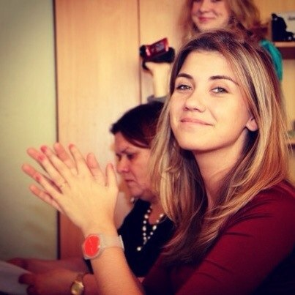
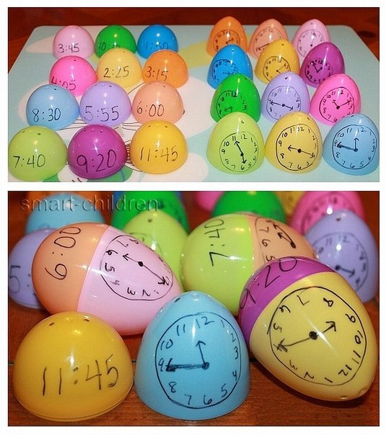
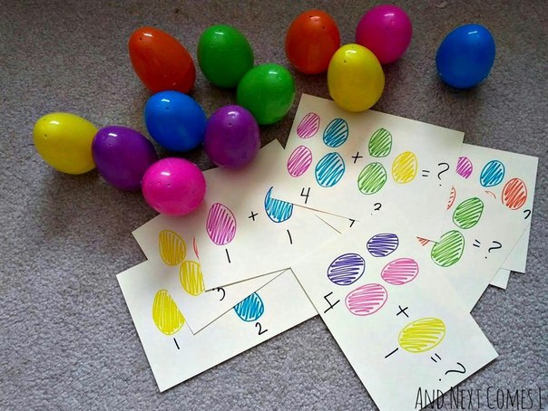
Д.А. Щукина. Логопедическая помощь https://vk.com/club59141039

Slide 57
Издательство ФОРУМ http://forum-books.ru/about/

Slide 58
Если ребёнок вырос из начальной школы, а проблемы остались, можно ли ему помочь? До какого возраста можно корректировать нарушения письменной речи?

Slide 59
Логопедический центр Кабинет Речевой терапии http://www.spblogoped.ru/

Slide 60
Издательство ФОРУМ http://forum-books.ru/about/

Slide 61
Имеют ли дети с дисграфией и дислексией право на более мягкие условия проведения экзаменов по русскому языку?

Slide 62
Согласно Методическим рекомендациям по организации и проведению единого государственного экзамена (ЕГЭ) для лиц с ограниченными возможностями здоровья (письмо Рособрандзора от 5 марта 2010 г. № 02-52-3/10-ин) к лицам с ограниченными возможностями здоровья (далее — ОВЗ) относятся лица, имеющие недостатки в физическом и (или) психическом развитии: глухие, слабослышащие, слепые, слабовидящие, с тяжелыми нарушениями речи, с нарушениями опорно-двигательного аппарата и другие, в том числе дети-инвалиды, инвалиды.
В приложении 8 к этому письму уточняются особенности организации пункта проведения ЕГЭ для участников ЕГЭ с различными заболеваниями
ЭКЗАМЕНЫ (ЕГЭ) И ПОСТУПЛЕНИЕ В ВУЗ ДЕТЕЙ С ОВЗ (ТНР)
https://vk.com/topic-30895474_31437927

Slide 63
Изменилось ли что-то сегодня в подготовке преподавателей начальных классов в связи с появлением большого количества проблемных детей?

Slide 64
Сайт ЛГУ им. А.С. Пушкина http://lengu.ru/pages/main.php Факультет дефектологии и социальной работы https://vk.com/lengu.defo

